Slide 1
بسمه تعالی
تشخیص بافت در تصاوير راداری با استفاده از تبدیل پیچک و ماشین بردار پشتیبان
استاد:
دکتر محمود محلوجی
تهیه کننده:
علیرضا عظیم زاده

Slide 2
فهرست مطالب
چکیده
مفاهیم مرتبط با روش پیشنهادی
کارهای انجام شده
روش پیشنهادی
پیاده سازی و نتایج آزمایشات
منابع

Slide 3
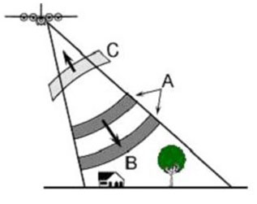
رادار روزنه ترکیبی
رادار روزنه ترکیبی چیست؟
کاربرد رادار روزنه ترکیبی چیست؟
مشکل رادار روزنه ترکیبی چیست؟
راه حل

Slide 4
تبدیل پیچک
تعریف
تجزیه تبدیل پیچک زنجیره ای از گامهای زیر است:
  تجزیه تصویر به زیرباندها
  افراز نرم
  نرمال سازی
  تحلیل شیارک

Slide 5
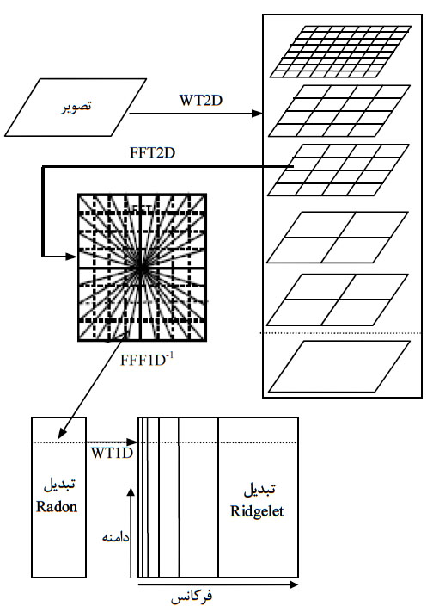
تبدیل پیچک
ساختار کلی تبدیل پیچک

Slide 6
ماشین بردار پشتیبان
تعریف
کاربرد در روش

Slide 7
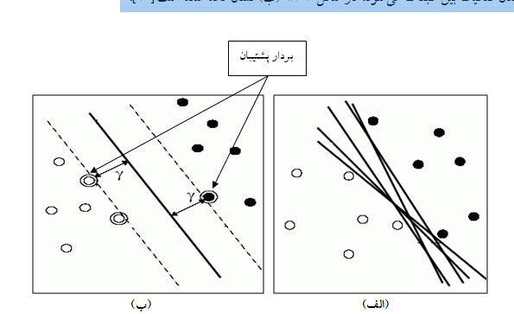
ماشین بردار پشتیبان
اگر نقاط آموزشي را به صورت ] yi , xi [، بردار ورودي را xi و ارزش طبقه را yi€{-1,1}، تعريف كنيم، آنگاه
(1)
بردارهای پشتیبان
فراصفحه های مختلف
فراصفحه بهینه

Slide 8
دیگر کارهای انجام شده
تحقيقات در زمينه تشخيص اهداف در تصاوير SAR ابتدا توسط J. Liu و همكارش در سال 1995 آغاز شد؛ بعداً اين تحقیقات توسط Y. Lin و همكارش در سال 2003 تكميل شد.
در سال 2001، R. Paget و همكارانش، تشخيص خودکار هدف در تصاوير SAR را با استفاده از تکنيک تحليل بافت ارائه کردند.
در سال 2003 و سپس در سال 2005 دكتر Bhanu استاد دانشگاه كاليفورنيا به همراه همكارش، يك سيستم مبتني بر الگوريتم ژنتيك، جهت توليد ويژگيهاي تركيبي براي تشخيص خودروها در تصاوير SAR ارائه كردند.
مدلهای بخش بندی جدید

Slide 9
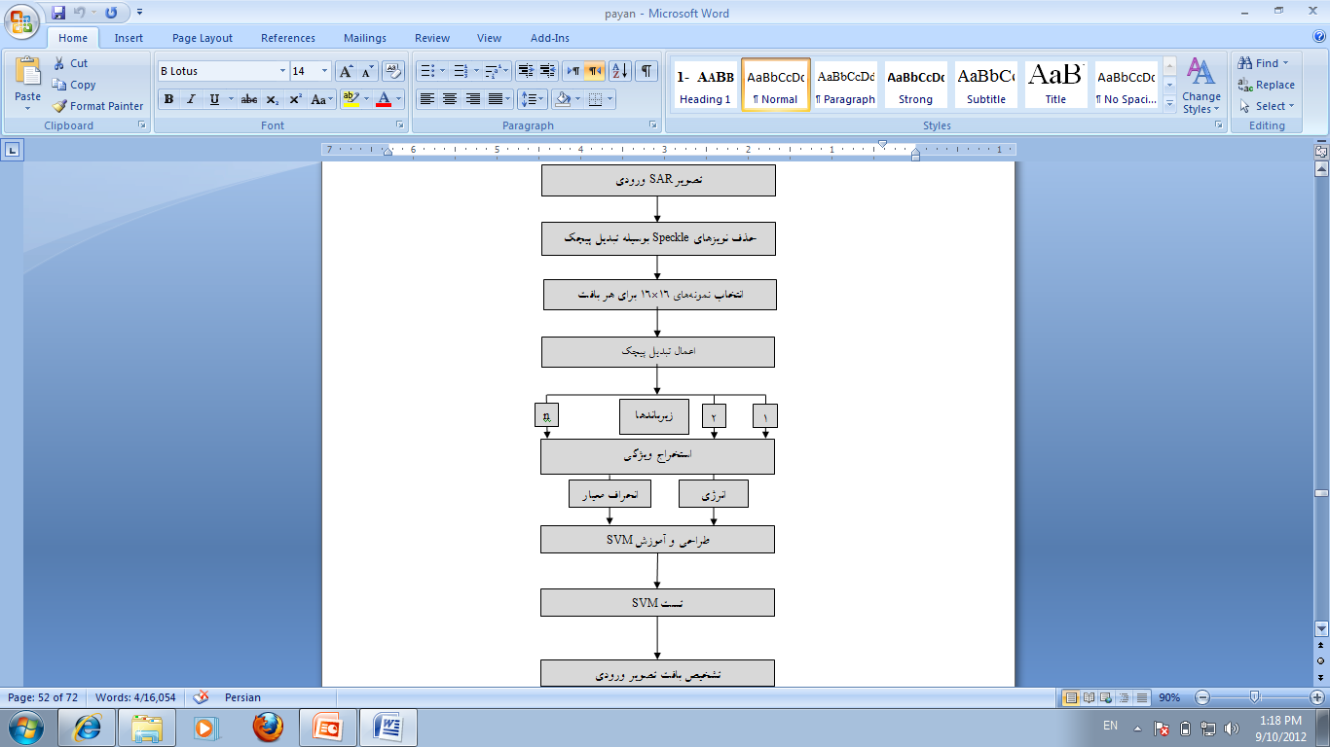
تشریح روش تشخیص بافت در تصاویر راداری
بلوک دیاگرام روش پیشنهادی

Slide 10
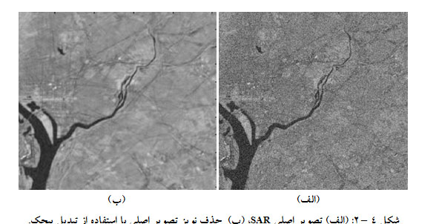
تشریح روش تشخیص بافت در تصاویر راداری
1- حذف نویزهای speckle

Slide 11
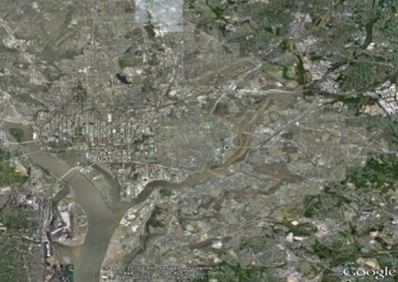
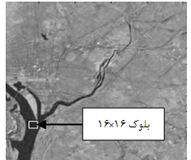
تشریح روش تشخیص بافت در تصاویر راداری
2- انتخاب بلوک هایی با ابعاد 16×16 پیکسل برای هر بافت خاص
انتخاب نمونه های برای هر بافت با استفاده از انطباق تصویر راداری با تصویر ابتیکی همان ناحیه

Slide 12
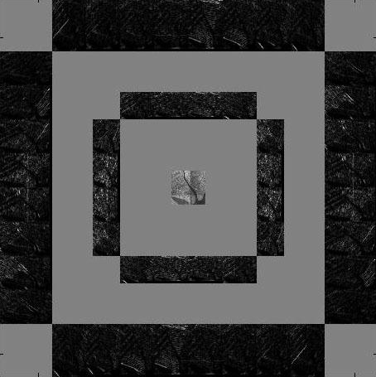
تشریح روش تشخیص بافت در تصاویر راداری
3- توصیف بلوک های تصویر
اعمال تبدیل پیچک در مقیاس 2 و زاویه 8 بر روی بلوک ها
ایجاد شدن 9 زیرباند در نتیجه اعمال تبدیل پیچک

Slide 13
تشریح روش تشخیص بافت در تصاویر راداری
4- ویژگی های استخراج شده برای بافت های مختلف
انرژی
(2)
انحراف معیار
(3)
در رابطه های مذکور،i اندیس زیرباند و N_{i} تعداد ضرایب آن زیریاند و پارامتر C_{i}(j) ضریب پیچک j ام از زیرباند i می باشد.

Slide 14
تشریح روش تشخیص بافت در تصاویر راداری
بردار ویژگی نهایی برای هر بلوک، طبق (4) تعریف می شود
(4)

Slide 15
تشریح روش تشخیص بافت در تصاویر راداری
جدول 1- ویژگیهای استخراج شده مربوط به بافت نواحی شامل آب
جدول 2- ویژگیهای استخراج شده مربوط به بافت نواحی شامل پوشش گیاهی
5 | 4 | 3 | 2 | 1 | شماره زیرباند
0.0426 | 0.0615 | 0.0257 | 0.0196 | 003e+1.3551 | انرژی
0.1715 | 0.1993 | 0.1399 | 0.1246 | 003e+1.3184 | انحراف معیار
5 | 4 | 3 | 2 | 1 | شماره زیرباند
3.2488 | 3.2249 | 3.8956 | 3.3353 | 004e+4.8899 | انرژی
1.9063 | 1.9670 | 2.7330 | 2.2874 | 004e+4.8678 | انحراف معیار

Slide 16
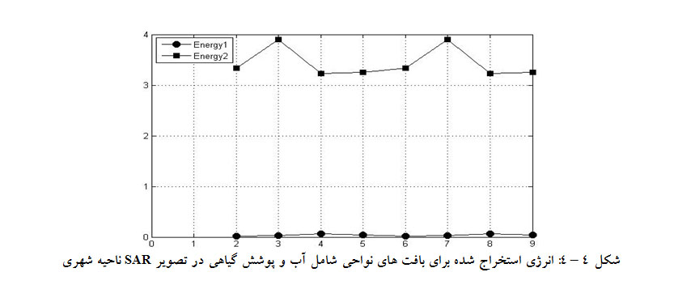
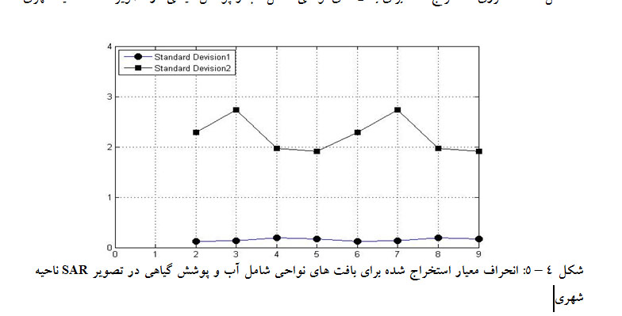
تشریح روش تشخیص بافت در تصاویر راداری

Slide 17
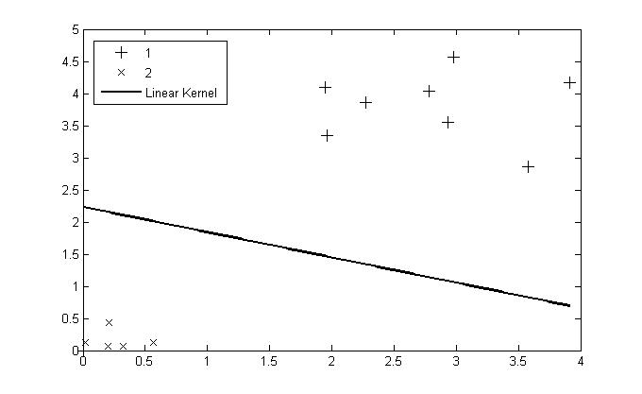
تشریح روش تشخیص بافت در تصاویر راداری
5- آموزش ماشین بردار پشتیبان
آموزش ماشین بردار پشتیبان با دو مجموعه بردار ویژگی، که یکی با "1" (مشخص شده با علامت +) و دیگری با "2" (مشخص شده با علامت ×) برچسب زده شده است.

Slide 18
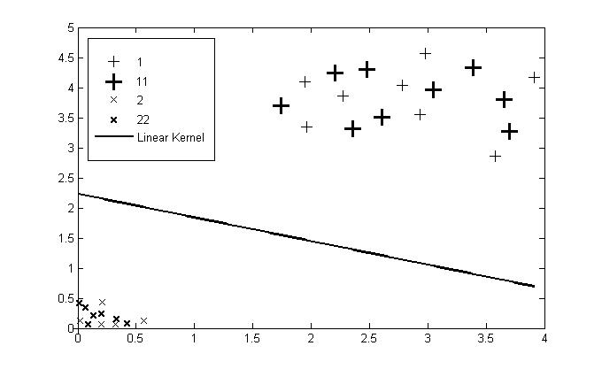
تشریح روش تشخیص بافت در تصاویر راداری
6- تست ماشین بردار پشتیبان
تست ماشین بردار پشتیبان با دو مجموعه مختلف از بردارهای ویژگی مربوط به دو بافت مختلف از تصویر اصلی راداری
دسته اول، بردارهای ویژگی مربوط به بافت شامل نواحی پوشش گیاهی (11)
دسته دوم از داده های تست، بردارهای ویژگی مربوط به بافت نواحی شامل آب از تصویر راداری (22)

Slide 19
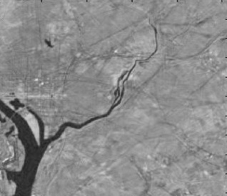

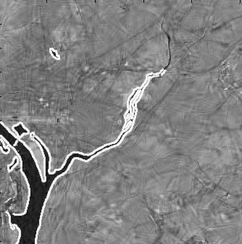
پیاده سازی و نتایج آزمایشات
بهبود یکنواختی نواحی شامل آب
بخش بندی و تشخیص درست این بافت از بافت های دیگر تصویر
ب
الف
د
ج

Slide 20
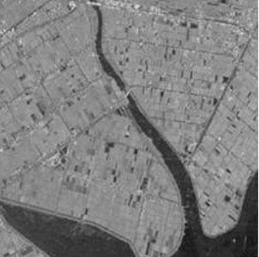
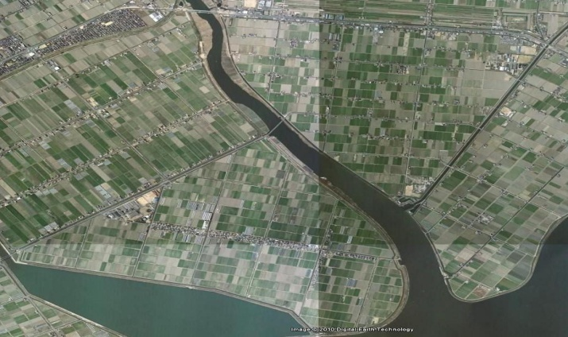
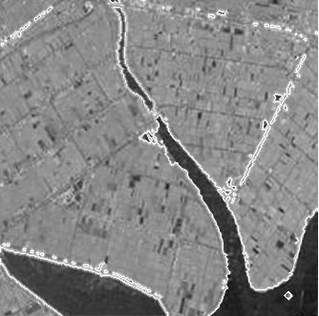
پیاده سازی و نتایج آزمایشات
انطباق دادن نتایج بخش بندی و تشخیص بدست آمده توسط روش جدید با تصویر نوری این ناحیه
ب
الف
د
ج

Slide 21
مراجع
Akbarizadeh G., G. A .Rezai-Rad, and S.B .Shokouhi, 2010, “A New Region-Based Active Contour Model with Skewness Wavelet Energy for Segmentation of SAR Images”, IEICE Transactions on Information and Systems, pp. 1592-1599.
Akbarizadeh G., 2012, “A New Kurtosis Wavelet Energy for Segmentation of SAR Images”, 2nd National Conference on Soft Computing and Information Technology (NCSCIT), Islamic Azad University of Mah shahr, 6 pages.
Zhou G., Y .Cui, Y .Chen, J .Yin, and j .Yang, 2010, “Pol-SAR Images Classification Using Texture Features and the Complex Wishart Distribution”, IEEE Radar Conference Washington, DC, pp: 491-494.
Ersahin K., G .Cumming, and R .Kreidieh, 2010, “Segmentation and Classification of Polarimetric SAR Data Using Spectral Graph Partitioning”, IEEE Transaction on Geoscience and Remote Sensing, pp: 164-174.

Slide 22
مراجع
Shuai Y., H .Sun, and G . Xu, 2008, “SAR Image Segmentation Based on Level Set With Stationary Global Minimum”, IEEE Transanctions on Geosciene and Remote Sensing, pp. 644–648.
Chesnaud C., P .Refregier, and V .Boulet, 2005, “Statistical Region Snake-Based Segmentation Adapted to Different Physical Noise Models”, IEEE Transactions on Pattern Analysis and Machine Intelligence, pp. 793–800.
Ayed I. B., C .Vazquez, A .Mitiche and Z .Belhadj, 2004, “SAR Image Segmentation With Active Contours and Level Sets”, IEEE International Conference on Image Processing (ICIP), pp. 2717–2720.
Delyon G, and P .Refregier, 2006, “SAR Image Segmentation by Stochastic Complexity Minimization With a Nonparametric Noise Model”, IEEE Transactions on Geoscience and Remote Sensing, pp. 1954-1961.

Slide 23
مراجع
Pouteau R., B .Stoll, and S . Chabrier, 2010, “Support Vector Machine Fusion of Multisensor Imagery in Tropical Ecosystems”, Conference on Image Processing Theory, Tools and Applications, pp: 325-329.
راعی، رضا و فلاح پور، سعید، 1387، "كاربرد ماشين بردار پشتيبان در پيش بيني درماندگي مالي شركت ها با استفاده از نسبت هاي مالي"، ص 17-34
Kashif M., and N .Mahmood, 2004, “Wavelets and Support Vector Machines for Texture Classification”, IEEE International Conference on Proceedings Of Inmic, pp. 328-333.
معاشری، بی بی مریم، نظام آبادی پور، حسین و سریزدی، سعید، 1389، "تشخیص خرابی بافت به کمک تبدیل پیچک“. پنجمین کنفرانس ماشین بینایی ایران، ص 236 – 246
نوروز زاده، یاسر و عظیمی فر، زهره، 1385، "حذف نویز در حوزه Curvelet با استفاده از شبکه عصبی“. دوازدهمین کنفرانس بین المللی انجمن کامپیوتر تهران، ص 1846- 1851
Li C., C .Kao, J .Gore, and Z .Ding, 2008, “Minimization of Region Transaction on Image Segmentation”, IEEE Transaction on Image Processing, pp. 1940-1949.

Slide 24
با تشکر

